Slide 1



PROYECTO DRIVETAIL Plataforma digital para trazabilidad técnica automotriz
Integrantes: Anthony Flores
Zaida König
Johanna Hernández
Institución: Duoc UC – Sede Plaza Vespucio
Asignatura: PTY4614 – Capstone

Slide 2

Introducción
“Drivetail nace como respuesta a la necesidad de digitalizar y sistematizar procesos técnicos en talleres automotrices, entregando una solución escalable, trazable y orientada a mejorar la eficiencia operativa y la experiencia del cliente.”

Slide 3


Problema detectado
Registros manuales y baja trazabilidad en talleres mecánicos.
Falta de control sobre historial técnico de vehículos.
Necesidad de una plataforma que integre agendamiento, inventario y validación técnica.
“Estas problemáticas afectan directamente la eficiencia, la confianza del cliente y la capacidad de gestión del taller.”

Slide 4

Objetivos del proyecto
General
Específicos
Desarrollar una plataforma digital que sistematice la gestión técnica automotriz.
Validar mediante QA visual y funcional
Documentar con trazabilidad técnica y respaldo funcional.
Diseñar una plataforma digital que sistematice la gestión técnica automotriz
Implementar módulos funcionales
“Mejorar la experiencia del usuario final mediante una interfaz intuitiva y procesos automatizados.”

Slide 5
Equipo de trabajo
Rol Ágil | Responsable principal│ | Enfoque técnico/documental
Product Owner / Team Developer | Anthony Flores | Visión institucional, narrativa técnica, trazabilidad y validación documental, Frontend, Backend y arquitectura.
Team Developer | Johanna Hernández | Frontend, QA visual, wireframes, documentación técnica, validación funcional y visión de producto
Scrum Master/ Team Developer | Zaida König | Frontend, QA visual, wireframes, documentación técnica, validación funcional y visión de producto

Slide 6
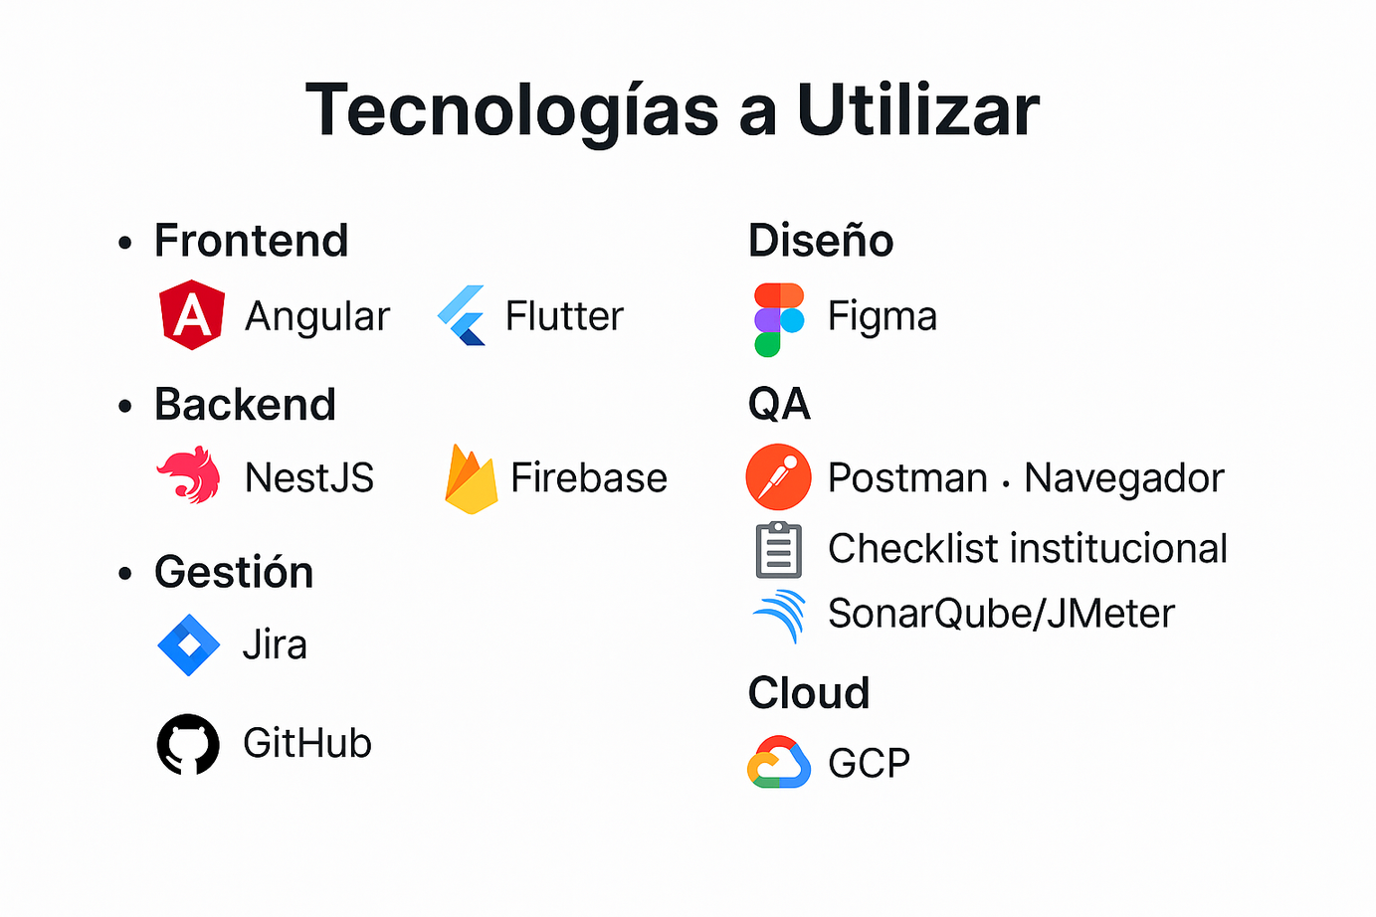
Tecnologías a utilizar

Slide 7
Cronograma Inicial
Fase 1 | Inicialización y definición
Fase 2 | Planificación Detallada
Fase 3 | Ejecución y seguimiento | Sprint 1: Fundamentos y Acceso
 |  | Sprint 2: Gestión de Servicios y Flujo de Reservas
 |  | Sprint 3: Herramientas de Administración y Seguridad
 |  | Sprint 4: Lanzamiento del Catálogo E-commerce
 |  | Sprint 5: Gestión Operativa y Flujo de Pagos
 |  | Sprint 6: Historial, Notificaciones y Datos de Usuario
 |  | Sprint 7: Integración Final, Pruebas y Estabilización
Fase 4 | Cierre del Proyecto

Slide 8

Impacto esperado
Automatización documental real
Reducción de carga operativa
Fortalecimiento institucional
Escalabilidad técnica
Modelo replicable

Slide 9
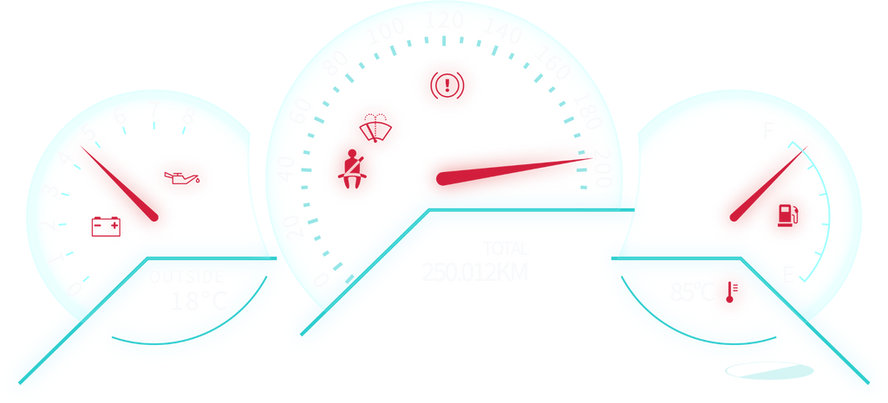
Conclusión
“Drivetail representa una solución integral para el sector automotriz, con enfoque en trazabilidad, eficiencia y experiencia de usuario.”
“El equipo se compromete a entregar una solución funcional, validada técnicamente y diseñada para responder a las necesidades reales del rubro automotriz.”
“Esta presentación corresponde a la fase inicial del proyecto Drivetail. Su objetivo es establecer el marco técnico, narrativo y visual que guiará las siguientes etapas. Las futuras entregas incorporarán avances funcionales, validaciones técnicas y consolidación documental.”

Slide 10

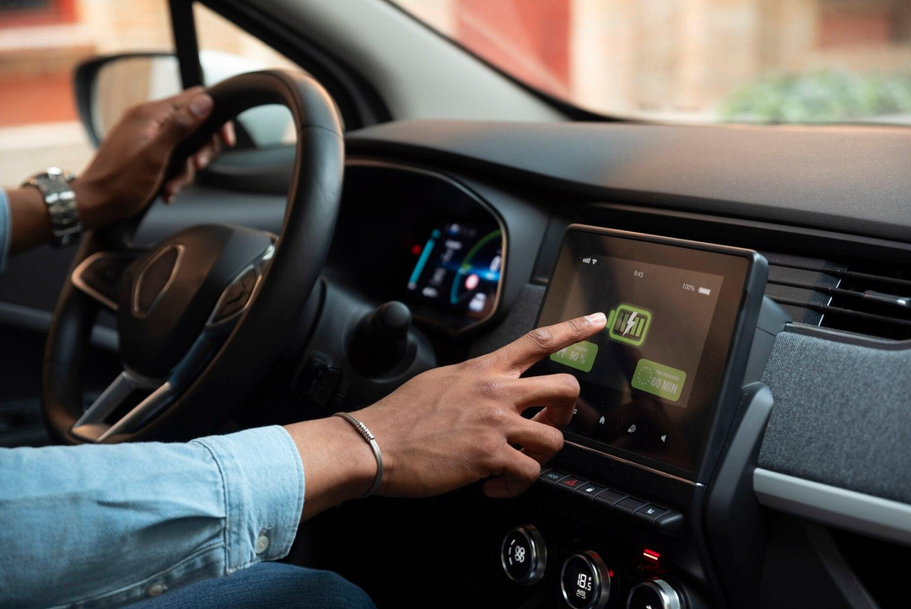
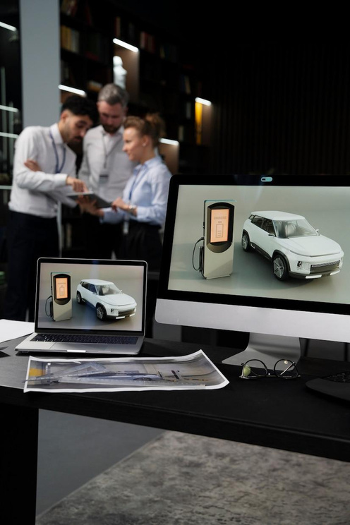

Gracias!

